Slide 1
GAS CLUB ASSIST 365
Empaquetamiento del Producto
Unidad de Productos
Enero 2015

Slide 2
ENTREGA DE TARJETAS GAS CLUB
PERSONALES
NUEVAS

Slide 3


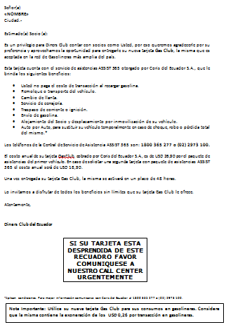

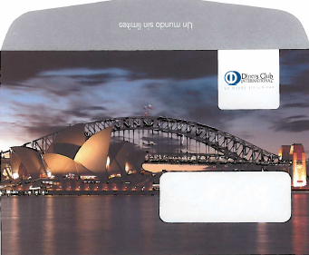
Gas Club Assist 365
PRODUCTO 309 GAS CLUB CON ASISTENCIAS - NUEVA
Carta: PROD 309 Carta de bienvenida Gas Club CON ASISTENCIAS
Personalizada + Pegar tarjeta
Hoja Módulo Datacard Cod. FD0000041
Kit de Bienvenida Gas Club Assist 365
Cod.: FD0000293
Sobre Datacard Diners Club
Cod.: FD0000138
Tarjeta GAS CLUB NUEVO DISEÑO
Cod. TCON0068

Slide 4
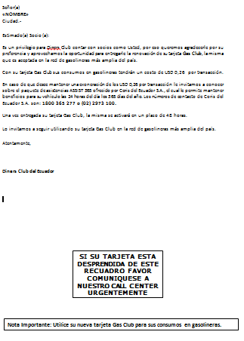
Gas Club Assist 365
PRODUCTO 335 GAS CLUB SIN ASISTENCIAS - NUEVA
Carta: PROD 335 Carta de bienvenida Gas Club SIN ASISTENCIAS Personalizada + Pegar tarjeta
Hoja Módulo Datacard Cod. FD0000041
Sobre Datacard Diners Club
Cod.: FD0000138
Tarjeta GAS CLUB NUEVO DISEÑO
Cod. TCON0068

Slide 5
ENTREGA DE TARJETAS GAS CLUB
PERSONALES
RENOVACIÓN Y OPM

Slide 6
Gas Club Assist 365
PRODUCTO 309 GAS CLUB CON ASISTENCIAS – RENOVACIÓN Y OPM
Carta: PROD 309 Carta renovación Gas Club CON ASISTENCIAS
PROD 309 OPM Gas Club CON ASISTENCIAS
Personalizada + Pegar tarjeta
Hoja Módulo Datacard Cod. FD0000041
Sobre Datacard Diners Club
Cod.: FD0000138
Tarjeta GAS CLUB NUEVO DISEÑO
Cod. TCON0068

Slide 7
Gas Club Assist 365
PRODUCTO 335 GAS CLUB SIN ASISTENCIAS - RENOVACIÓN Y OPM
Carta: PROD 335 Carta renovación Gas Club SIN ASISTENCIAS
PROD 335 OPM Club SIN ASISTENCIAS
Personalizada + Pegar tarjeta
Hoja Módulo Datacard Cod. FD0000041
Sobre Datacard Diners Club
Cod.: FD0000138
Tarjeta GAS CLUB NUEVO DISEÑO
Cod. TCON0068

Slide 8
ENTREGA DE TARJETAS GAS CLUB
CORPORATIVA
NUEVAS

Slide 9
Gas Club Assist 365
PRODUCTO 305 GAS CLUB CON ASISTENCIAS - NUEVA
Carta: PROD 305 Carta de bienvenida Gas Club CON ASISTENCIAS - Corporativo
Personalizada + Pegar tarjeta
Hoja Módulo Datacard Cod. FD0000041
Kit de Bienvenida Gas Club Assist 365
Cod.: FD0000293
Sobre Datacard Diners Club
Cod.: FD0000138
Tarjeta GAS CLUB NUEVO DISEÑO
Cod. TCON0068

Slide 10
Gas Club Assist 365
PRODUCTO 312 GAS CLUB CON ASISTENCIAS CON CUPO - NUEVA
Carta: PROD 312 Carta de bienvenida Gas Club CON ASISTENCIAS CON CUPO – Corporativo
Personalizada + Pegar tarjeta
Hoja Módulo Datacard Cod. FD0000041
Kit de Bienvenida Gas Club Assist 365
Cod.: FD0000293
Sobre Datacard Diners Club
Cod.: FD0000138
Tarjeta GAS CLUB NUEVO DISEÑO
Cod. TCON0068

Slide 11
Gas Club Assist 365
PRODUCTO 336 GAS CLUB SIN ASISTENCIAS - NUEVA
Carta: PROD 336 Carta de bienvenida Gas Club SIN ASISTENCIAS – Corporativo
Personalizada + Pegar tarjeta
Hoja Módulo Datacard Cod. FD0000041
Sobre Datacard Diners Club
Cod.: FD0000138
Tarjeta GAS CLUB NUEVO DISEÑO
Cod. TCON0068

Slide 12
Gas Club Assist 365
PRODUCTO 337 GAS CLUB SIN ASISTENCIAS CON CUPO - NUEVA
Carta: PROD 337 Carta de bienvenida Gas Club SIN ASISTENCIAS CON CUPO – Corporativo
Personalizada + Pegar tarjeta
Hoja Módulo Datacard Cod. FD0000041
Sobre Datacard Diners Club
Cod.: FD0000138
Tarjeta GAS CLUB NUEVO DISEÑO
Cod. TCON0068

Slide 13
ENTREGA DE TARJETAS GAS CLUB
CORPORATIVA
RENOVACIÓN Y OPM

Slide 14
Gas Club Assist 365
PRODUCTO 305 GAS CLUB CON ASISTENCIAS - RENOVACIÓN Y OPM
Carta: PROD 305 Carta renovación Gas Club CON ASISTENCIAS – Corporativo
PROD 305 OPM Gas Club CON ASISTENCIAS - Corporativo
Personalizada + Pegar tarjeta
Hoja Módulo Datacard Cod. FD0000041
Sobre Datacard Diners Club
Cod.: FD0000138
Tarjeta GAS CLUB NUEVO DISEÑO
Cod. TCON0068

Slide 15
Gas Club Assist 365
PRODUCTO 312 GAS CLUB CON ASISTENCIAS CON CUPO - RENOVACIÓN Y OPM
Carta: PROD 312 Carta renovación Gas Club CON ASISTENCIAS CON CUPO – Corporativo
PROD 312 OPM Gas Club CON ASISTENCIAS CON CUPO - Corporativo
Personalizada + Pegar tarjeta
Hoja Módulo Datacard Cod. FD0000041
Sobre Datacard Diners Club
Cod.: FD0000138
Tarjeta GAS CLUB NUEVO DISEÑO
Cod. TCON0068

Slide 16
Gas Club Assist 365
PRODUCTO 336 GAS CLUB SIN ASISTENCIAS - RENOVACIÓN Y OPM
Carta: PROD 336 Carta renovación Gas Club SIN ASISTENCIAS – Corporativo
PROD 336 OPM Club SIN ASISTENCIAS – Corporativo
Personalizada + Pegar tarjeta
Hoja Módulo Datacard Cod. FD0000041
Sobre Datacard Diners Club
Cod.: FD0000138
Tarjeta GAS CLUB NUEVO DISEÑO
Cod. TCON0068

Slide 17
Gas Club Assist 365
PRODUCTO 337 GAS CLUB SIN ASISTENCIAS CON CUPO - RENOVACIÓN Y OPM
Carta: PROD 337 Carta renovación Gas Club SIN ASISTENCIAS CON CUPO – Corporativo
PROD 337 OPM Club SIN ASISTENCIAS CON CUPO - Corporativo
Personalizada + Pegar tarjeta
Hoja Módulo Datacard Cod. FD0000041
Sobre Datacard Diners Club
Cod.: FD0000138
Tarjeta GAS CLUB NUEVO DISEÑO
Cod. TCON0068

